Slide 1

TOÁN 1

Slide 2


Khởi động

Slide 3
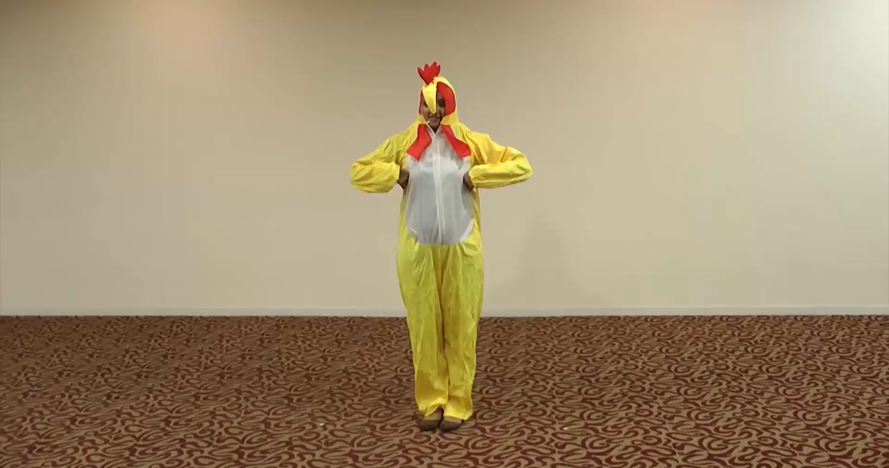

Slide 4
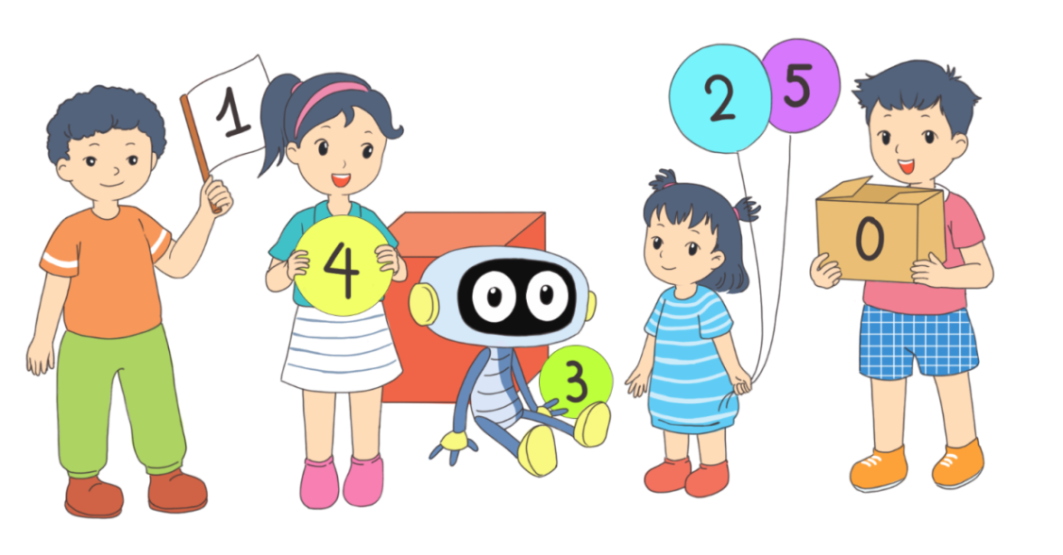
Bài 6
LUYỆN TẬP CHUNG
Sách Toán_trang 38

Slide 5


Slide 6






1
Trong hình dưới đây có những số nào?
Click vào đúng số thì mới ra kết quả nhé
Notes:
Click vào đúng số thì mới ra kết quả nhé

Slide 7
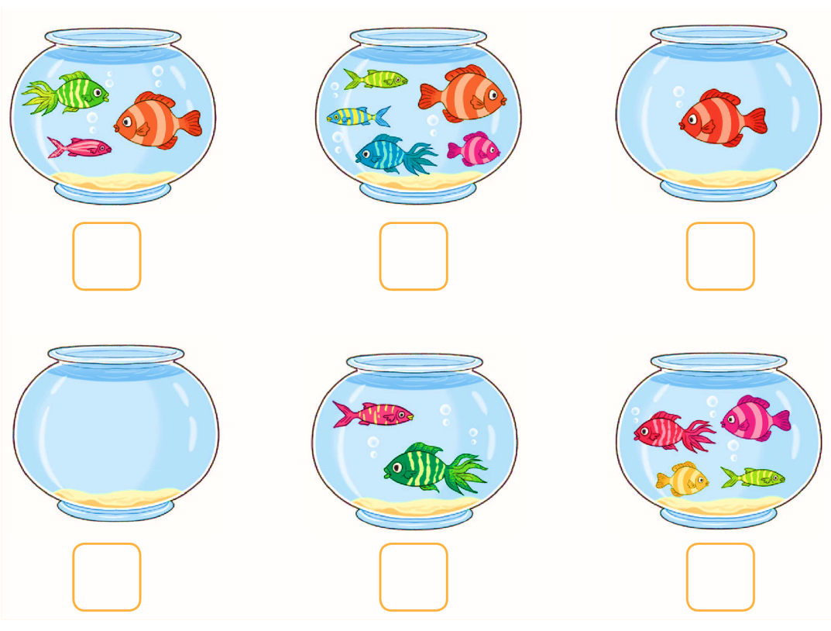
2
Trong mỗi bể có bao nhiêu con cá?
?
?
?
?
?
?

Slide 8


3
?
Notes:
Click vào ô vuông để ra kết quả

Slide 9

?
5
Notes:
Click vào ô vuông để ra kết quả

Slide 10

?
1
Notes:
Click vào ô vuông để ra kết quả

Slide 11

0
?

Slide 12

2
?

Slide 13

4
?

Slide 14

3
Tìm chậu hoa thích hợp.
1
2
3
4
5

Slide 15













3
Tìm chậu hoa thích hợp.
1
2
3
4
5
Notes:
Click vào ô vuông để ra kết quả

Slide 16
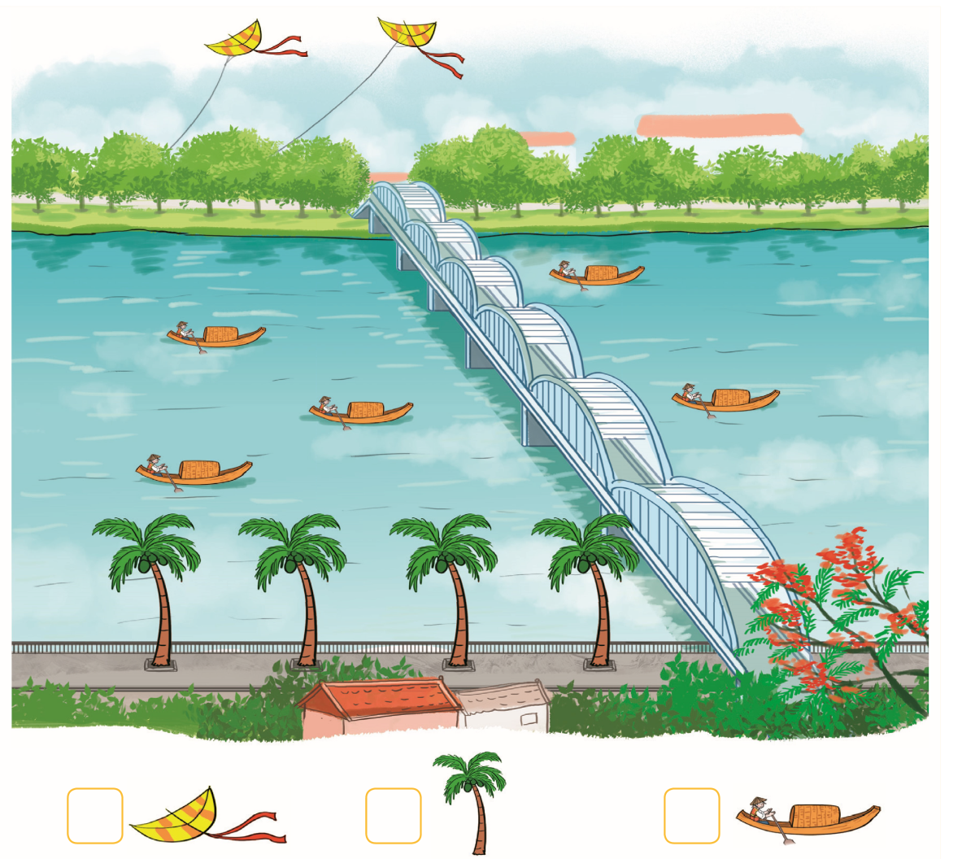
4
Số?
?
?
?

Slide 17
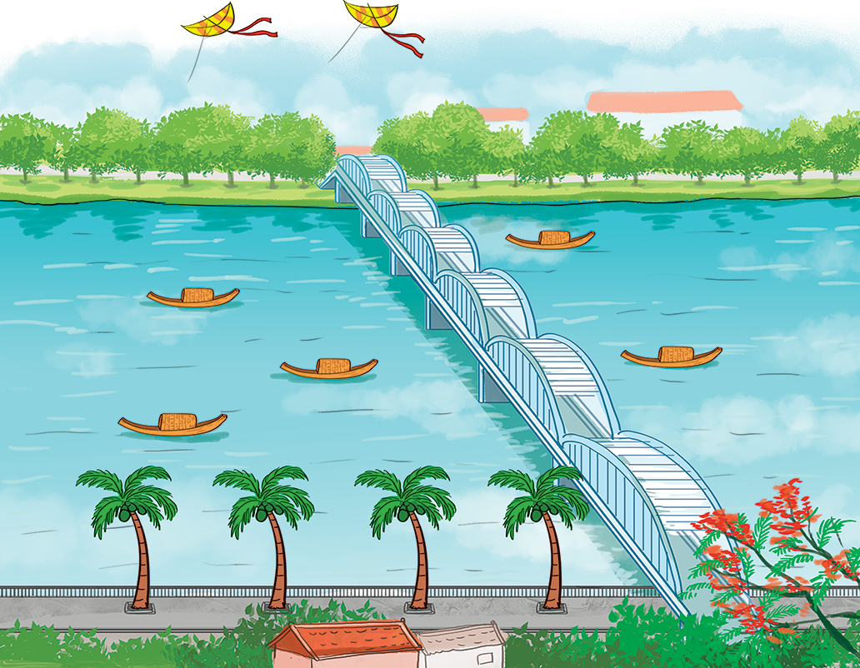




Đố các bạn biết có bao nhiêu chiếc diều, bao nhiêu cây dừa và bao nhiêu con thuyền trong hình?
?
?
?
2
4
5
Notes:
Click vào ô vuông để ra đáp án

Slide 18



CỦNG CỐ

Slide 19

PLAY

Slide 20









Dặn dò

Slide 21


2 và 3 được ….
2 và 3 được 5.

Slide 22
8 gồm 6 và ….
8 gồm 6 và 2.

Slide 23
8 và 1 được 9.
… và 1 được 9.

Slide 24
3 và 6 được 9.
3 và … được 9.

Slide 25



DẶN DÒ
Xem lại bài đã học
Hoàn thành
bài …
Xem bài mới.

Slide 26

Người soạn : Phan Thị Linh
Năm sinh : 1990
Đơn vị công tác : Trường TH và THCS FPT
LH : 0916.604.268
Mail : linhpt33@fe.edu.vn
Thân chào Quý Thầy Cô!
Người soạn rất mong nhận được phản hồi và góp ý từ Quý Thầy Cô để bộ giáo án ppt được hoàn thiện hơn.
Mọi thông tin phản hồi mong được QTC gửi về:
+ Zalo: 0916.604.268
+ Facebook cá nhân: https://www.facebook.com/nhilinh.phan/
+ Nhóm chia sẻ tài liệu: https://www.facebook.com/groups/443096903751589
* Thầy cô có thể liên hệ khi cần được hỗ trợ soạn giáo án điện tử.

